Slide 1

Trường Tiểu học Thịnh Quang
MÔN TIN HỌC
Giáo Viên: Nguyễn Thành Trung

Slide 2






Slide 3





Bài 1 - THÔNG TIN VÀ QUYẾT ĐỊNH
MÁY TÍNH VÀ EM

Slide 4






MỞ ĐẦU
Chiều nay cả nhà mình sẽ về quê.
A thích quá! Vậy con sẽ đi chuẩn bị đồ đạc của con.

Slide 5
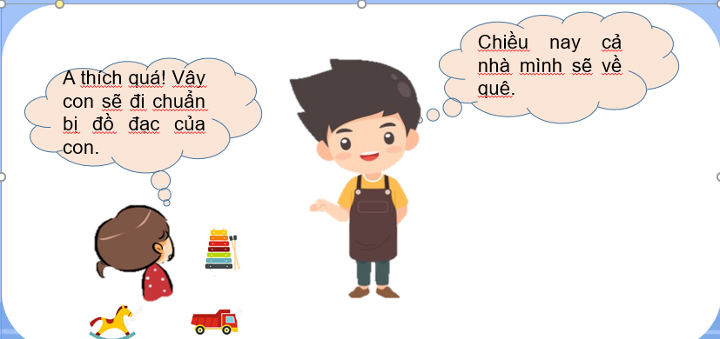
MỞ ĐẦU
TÌNH HUỐNG
Thông tin An nhận được :
Chiều nay cả nhà sẽ về quê
Quyết định của An:
Đi chuẩn bị đồ đạc của m

Slide 6
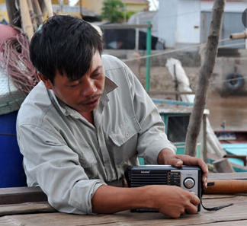
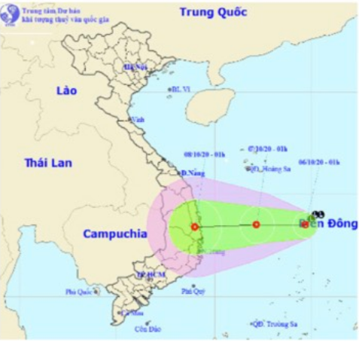
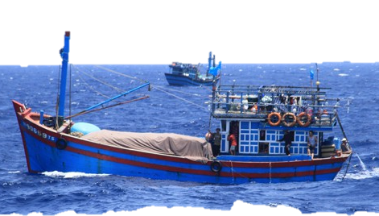
KHÁM PHÁ
Bác ngư dân đang nghe dự báo
Hình 1.1. Dự báo bão
Em hãy cho biết:
Thông tin mà các bác ngư dân nhận được là gì?
Quyết định của họ là gì?

Slide 7
KHÁM PHÁ
Thông tin các bác ngư dân nhận được: Khu vực mình đang đánh cá sắp có bão
Quyết định của các bác ngư dân: Nhanh chóng đưa tàu về bến
Hình 1.1. Dự báo bão

Slide 8

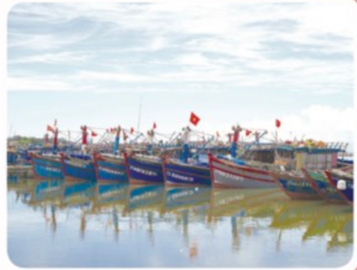
KHÁM PHÁ
Hãy trao đổi với bạn và cho biết thông tin mà các bác ngư dân nhận được quan trọng như thế nào trong việc ra quyết định của họ?
Em hãy cho ví dụ về vai trò quan trọng của thông tin đối với việc ra quyết định của con người.

Slide 9
KHÁM PHÁ
Thông tin mang lại sự hiểu biết cho con người, làm cho quyết định của con người chính xác, phù hợp.

Slide 10

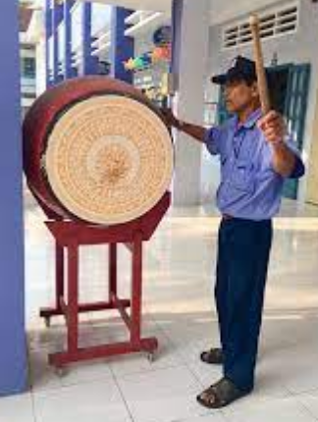
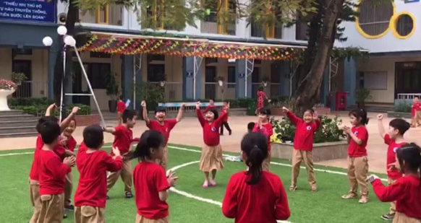
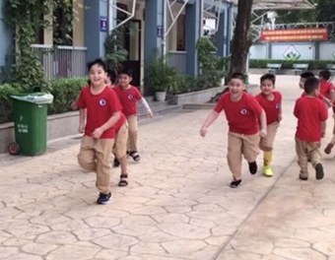
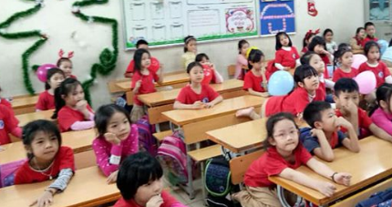
LUYỆN TẬP
a. Đang giờ ra chơi, nghe sáu tiếng trống, chúng em mau chóng vào lớp.
Trả lời:
Thông tin là:………
Quyết định là:……..
sáu tiếng trống
Mau chóng vào lớp

Slide 11

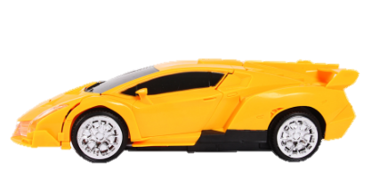
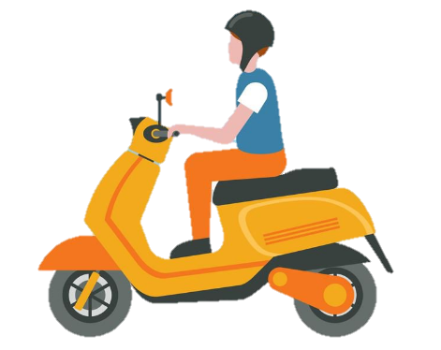
LUYỆN TẬP
b. Bác Năm đi xe máy ngoài đường, nghe tiếng còi ô tô đằng sau, bác tránh sang bên phải để nhường đường cho ô tô đi qua.
Trả lời:
Thông tin là:………
Quyết định là:……..
Tiếng ô tô đằng sau
Tránh sang bên phải

Slide 12


VẬN DỤNG
Ở nhà, Minh thấy cơn mưa đang đến. Quần áo đang phơi ngoài sân. Minh mau chóng mang quần áo vào nhà.
Em hãy trao đổi với bạn và cho biết:
Minh nhận được thông tin gì? Quyết định của Minh là gì?
Thông tin mà Minh nhận được quan trọng như thế nào trong việc ra quyết định?

Slide 13
GHI NHỚ
Thông tin mang lại sự hiểu biết cho con người. Nhờ có thông tin mà con người có được quyết định kịp thời, phù hợp.

